Slide 1
Unterstützte Kommunikation und Logopädie
Andrea Ganster
Logopädin
ISAAC - Referentin

Slide 2
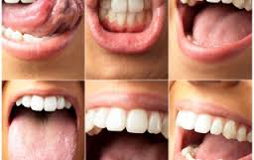
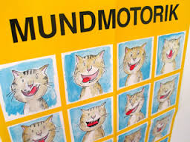
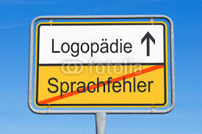
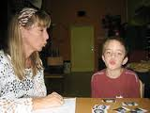
Logopädische therapie
Nach der Ausbildung

Slide 3
?
Ich will auch mitreden…….

Slide 5
Kommunikation ist ein menschliches Grundbedürfnis.

Slide 6
Kommunikation ist ein Menschenrecht

Slide 7
Wissen Sie, wie es ist, wenn man nicht sprechen kann ?
Notes:
Text vorlesen

Slide 8
Kommunikationsformen in der Unterstützten Kommunikation
Körpereigene Formen
Externe Formen

Slide 9
Körpereigene Formen
Körpersprache
Atmung
Muskelspannung
Mimik und Gestik
Phonation
Laute und Lautsprache
Gebärden

Slide 10
Externe Formen
Nicht-elektronische Kommunikationshilfen
Kommunikationsmappen, Ich-Bücher,
Tagebücher, Symboltafeln
elektronische Kommunikationshilfen
Sprachausgabegeräte
IPad

Slide 11
Bezugsdisziplinen
Niederlanden, Großbritannien und Irland→Linguistik
Skandinavische Länder →Psychologie und Erziehungswissenschaft
Nordamerika und deutschsprachiger Raum → Sonderpädagogoik
Logopädie: linguistisches und sonderpädagogisches Basiswissen

Slide 12
„Unterstützte Kommunikation in der Logopädie“
eingereicht zur Erlangung des akademischen Grads
„Bachelor of Science in Health Studies“ (BSc)
Studiengang Logopädie
FH JOANNEUM
Graz, 2015
Nina Weghofer
Im Rahmen des Vortrages wurden Ausschnitte aus dieser Arbeit präsentiert. Die Bac-Arbeit liegt ab Oktober 2015 im Studiengang Logopädie auf der FH Joanneum auf.

Slide 13
UK in der Logopädie
Partizipation und Teilhabe auf der Basis der ICF (International Classification of Functioning, Disability and Health)
Sensible Lernphasen für Sprach- und Kommunikationserwerb werden durch frühzeitigen Einsatz von UK genutzt
Förderung schriftsprachvorbereitender Fähigkeiten
Frühe Leseerfahrungen

Slide 14
Ein ergänzendes oder alternatives Kommunikationssystem ermöglicht einem nicht-sprechenden oder kaum sprechenden Kind den Zugang zur Sprach- und Kommunikationsentwicklung.

Slide 15
Sprachentwicklung
Alter | Fähigkeiten | Linguistische Ebenen
0-12 Monate | Sozial – kommunikative Fähigkeiten → erste Wortbedeutungen und Wortäußerungen | Phase 1: Pragmatik → Semantik
12 Monate – 4 Jahre | Wörter → Sätze | Phase 2: Semantik → Syntax
4 – 6 Jahre | Sprechen und Hören → Lesen und Schreiben | Phase 3: Phonologie → phonologische Bewusstheit
In allen drei Phasen spielt die Sprechfunktion eine wichtige Rolle
Notes:
Phase 1: vom lallen zum ersten Wort,
Phase 2: Wortschatz „explodiert“ und Sätze werden gebildet, differenzierteres Ausdrücken wird möglich
Phase 3: Bedeutung tritt in den Hintergrund, lautliche Aspekte werden wichtig, Grundlage ist regelgeleitete Aussprache

Slide 16
Phase 1: Pragmatik → semantik
Lautentwicklung
Laute
Sprachähnliche Lautmerkmale
Silben
Silbenketten und Lallverbindungen
Wörter

Slide 17
Phase 1: Pragmatik → semantik
Differenzierte, nonverbale Verhaltensweisen ermöglichen Interaktion
Blickkontakt
Zeigen auf ein Objekt
Greifen
Gesten
Geteilte Aufmerksamkeit
Triangulärer Blickkontakt = Ursprung von Sprache (Zollinger 1995)
Lautsprache wird vermehrt zur Kommunikation eingesetzt

Slide 18
Symbolfunktion von Sprache entwickelt sich ab 12.Lebensmonat
Wörter und Gebärden sind abstrakt und kontextunabhängig
Mit dem Gebrauch symbolischer Gesten nähert sich das Kind der Sprache als Symbolsystem an (Doil 2002)
Damit übernehmen Gesten eine wichtige Brückenfunktion in der Sprachentwicklung

Slide 19
Interaktionsprobleme eines UK Kindes
Verändertes Lern-, Kommunikations- und Sprachvermögen aufgrund der Behinderung
Verhält sich passiver im Austausch
Ergreift seltener die kommunikative Initiative
Situationen der geteilten Aufmerksamkeit treten seltener auf
Kind bekommt weniger sprachlichen Input
Ersatzstrategie der Eltern ist die Aufnahme von Körperkontakt
In Situationen der geteilten Aufmerksamkeit Schwierigkeiten in der zeitlichen Organisation
Kommunikationsgeschwindigkeit herabgesetzt
Idiosynkratische Verhaltensweisen zur Initiierung, die von den Bezugspersonen nicht oder falsch verstanden werden
Notes:
Zeitliche Organisation ist: der Bewegungen und die Koordination der aufmkersamkeit zwischen Objekt und Bezugsperson durch Blicke, Geste und Lautäußerung gelingen schwerer

Slide 20
Interaktionsprobleme der Bezugspersonen
Abweichende Verhaltensweisen des UK-Kindes im Vergleich zu einem regelentwickelten Kind führen zu einer Irritation des intuitiven Verhaltens der Eltern
Verunsicherung der Eltern führt dazu dass, Eltern gemeinsame Interaktionen stärker lenken
Eltern erwarten nicht mehr, dass das Kind eine Reaktion zeigt
Ideosynkratische Verhaltensweisen des Kindes werden nicht verstanden und daher auch nicht verstärkt.

Slide 21
Der intuitive Grundsatz der Führung des Kindes zu folgen wird aufgegeben
Eltern ergreifen häufig anstelle des Kindes die Initiative und lenken die Aufmerksamkeit auf Gegenstände, die nicht mit der kindlichen Blickrichtung übereinstimmen
Kind bleibt in passiver und von Bezugspersonen abhängiger Rolle
…..

Slide 22
Asymmetriehypothese (Smith und Grove 1999, 2003)
Sprachentwicklung
Verstehen Produktion
Sprachentwicklung
Verstehen
Produktion
Verstehen
Produktion
Lautsprache
Lautsprache
Alternative Kommunikations-
formen
Modell fehlt !
Kein Vorbild
Normal hörendes, sprechendes Kind
UK-Kind

Slide 23
Training beider KOmmunikationspartner
Entwicklungsfördernde Interaktion entsteht, wenn
Die Bezugsperson einen Beitrag des Kindes aufgreift und im Sinne einer gemeinsamen Handlung fortsetzt
Sich die Themen der Bezugsperson an den Interessen und der Blickrichtung des Kindes orientieren
Die Bezugsperson bei verbalen Aufforderungen zusätzliche nonverbale Hinweisreize gibt
Die Bezugsperson auf verbale und nonverbale Kommunikationsansätze des Kindes eingeht
Die Bezugsperson eher echte Fragen als Handlungsaufträge stellt.

Slide 24
Wortschatzentwicklung
Einem uk Kind steht nur ein bestimmter Wortschatz zur Verfügung
Wortschatz wurde von anderer Person erstellt
„quadrangulärer“ Blickkontakt

Slide 25
Phase 2: Lexikon-Semantik → Morphosyntax
Alter | Sprachverstehen | Sprachproduktion
12 -16 Monate | 100 -150 Wörter | 20 – 30 Wörter (werden eher langsam erworben)
16 -20 Monate |  | 50 - 200 Wörter
24 Monate |  | Kind sollte 50 Wörter sprechen Meilenstein im Spracherwerb
Ab 3.LJ |  | Kind lernt 5 – 10 Wörter täglich !
3 Jahre |  | 800
6 Jahre |  | 5 000
16 Jahre |  | 20 000 – 50 000 (große interindividuelle Unterschiede ! )
Abstrakte Wortkategorien
Symbolfunktion von Sprache
Grammatikentwicklung

Slide 26
Phase 2: Lexikon-Semantik →Morphosyntax
Zweiwortäußerungen
Zunächst Verbendstellung („auch Banane essen“)
Verbzweitstellung („Anna will auch eine Banane essen“)
Komplexe Syntax (5 Jahre)

Slide 27
Kölner Kommunikationsordner mit Metacom Symbolen

Slide 28
UK - Kind
Wortschatzerwerb geht der Grammatikentwicklung voraus
Kurze Sätze beschränken das Kind in seiner pragmatisch-kommunikativen Kompetenz
Häufig nur Ein-Wort-Sätze
Kongenitale Kondition
Lernen am Modell fehlt

Slide 29
Phase 3: Phonologie → phonologische Bewusstheit
Lautliche und strukturelle Aspekte der Sprache werden wichtig
Regelgeleitete Aussprache
Voraussetzung für Schriftsprache

Slide 30
Phase 3: Phonologie → phonologische Bewusstheit
Erwerbsreihenfolge nachVan Kleeck (1990)
Reime wahrnehmen und selbst erfinden
Minimalpaare erkennen (gelb – Geld)
Segmentieren von Wörtern in Silben und Laute
Erkennen von Wörtern mit identischen Anfangs- und Endlauten
Benennen der Anzahl von Lauten pro Wort

Slide 31
Schriftspracherwerb in der UK
Eröffnet offenes Sprachsystem
Frühen und reichhaltigen Zugang zur Literalität ermöglichen
Emergente Literalität durch Vorlesen von Bilderbüchern
Vielfältige Erfahrungen mit Schriftsprache ermöglichen
Frühe Versorgung mit Sprachausgabegeräten

Slide 32
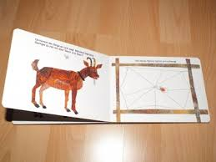
Gemeinsames Lesen von Bilderbüchern
„Aber die kleine Spinne spinnt und schweigt“

Slide 33
Reime ergänzen mit Go Talk
Quatschreime als Zauberspruch abrufen lassen
Gedichte vortragen

Slide 34
Reimwörter auswählen

Slide 35
Reime ergänzen mit Sprachausgabe
Ritze ratze
Ritze ratze
So macht unsre
.. ..
Mietzekatze
Und mit einem lauten Knall
da zerplatzt der blaue
Ball

Slide 36
Silbenanalyse

Slide 37
1,2 oder 3 Silben ?

Slide 38
Anlautsuche
Welches Wort beginnt mit „B“ ?

Slide 39
Gebärden
Gebärdensprache
Gebärden in der Unterstützen Kommunikation
Gebärden aus der regionalen Gebärdensprache
Gebärdensammlung „Schau doch meine Hände an“ (an die deutsche Gebärdensprache angelehnt, aber motorisch vereinfacht)
Gebärdenunterstützte Kommuniktion (GuK1ist angelehnt an SdmHa, GuK2 ist angelehnt an die deutsche Gebärdensprache)
Wortschatz auf 200 Wörter begrenzt
Material: Bildkarten, Gebärdenkarten, Wortkarten
Taktile Gebärden
Körpernahe Gebärden (Odilieninstitut)
Uvm.

Slide 40
Online Datenbank ledasila:
http://ledasila.uni-klu.ac.at/TPM/public/public_main.asp?sid=
Internet explorer verwenden !
Gesuchten Begriff eingeben: z.B. „Ferien“

Slide 43
Ferien

Slide 44
Beispiele für körpernahe Gebärden

Slide 45
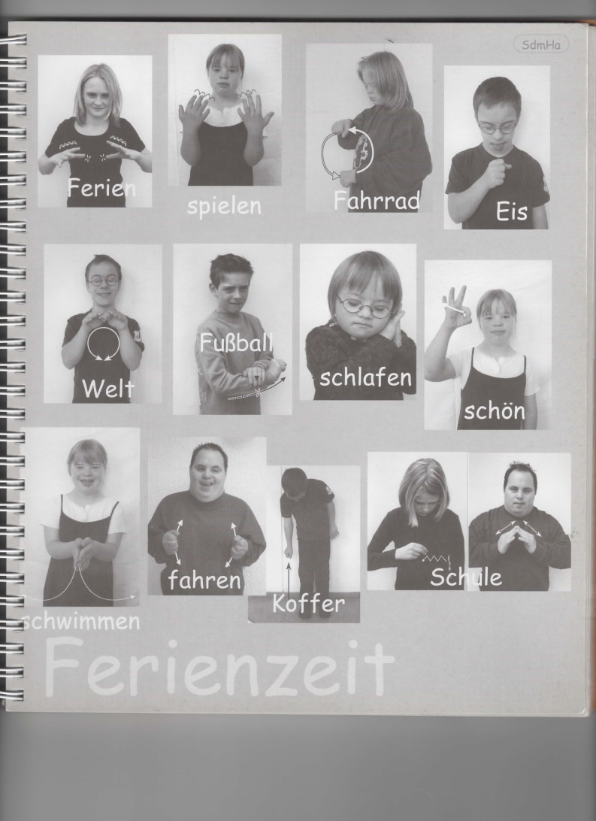
Gemeinsam singen mit Gebärden
„Jetzt geht´s richtig los“ Ein Liederbuch für Jung und Alt mit Gebärden nach „Schau doch meine Hände an“ Elvira Götze, Irene Leber, Jörg Spiegelhalter

Slide 46
Förderliche Wirkung von Gebärden auf die Sprachentwicklung:
Erhöhte wechselseitige Aufmerksamkeit von Kind und Bezugsperson
Verlangsamte Sprache und visuelle Betonung der Schlüsselwörter bewirken einen besseren Erinnerungseffekt
Wortschatzerweiterung obwohl das Kind noch nicht spricht
Kommunikationsverbesserung
Kognitives Verarbeiten und Speichern von Erfahrungen wird möglich
Symbole für bedeutungsbezogenes Bewerten werden zur Verfügung gestellt
Aktivitäten der Hände beim Gebärden regen auch Bewegungsabläufe des Mundes an

Slide 47
Praktische Beispiele aus der logopädischen praxis….
Ich Buch – Gesprächsthemen

Slide 48
Förderung mit einfachen Sprachausgabegeräten:
Handlungen bewirken
Abzählreim
Erlebnis berichten
Kommentieren
Startzeichen geben
Botengang übernehmen
Tischspruch
Mitsingen
Soziale Umgangsformen
…
Mehr dazu unter: „Entdecke die Kraft der Sprache“ kontextbezogene Kommunikationsförderung mit einfachen Sprachausgabegeräten (Prentke Romich Deutschland)

Slide 49
Sprachverständnis und Satzbau

Slide 50
Videobeispiel Chrissi
Logopädisches Setting:
Symbolspiel (Zollinger) „gemeinsam kochen“
Kommunikationsformen:
Lautsprache
Gebärden (ASL)
Sprachausgabegerät mit natürlicher Sprachausgabe

Slide 51
Videobotschaft einer UK-Nutzerin
Livemitschnitt eines gemeinsamen Vortrages im Rahmen des Bewohnervertretung Fachseminars „Kommunikation ist mehr als reden.“ am 23.4.2014 im Europahaus in Wien.
Notes:
Gesamtdauer: 6 Minuten
Einstieg: 5:18

